Slide 1
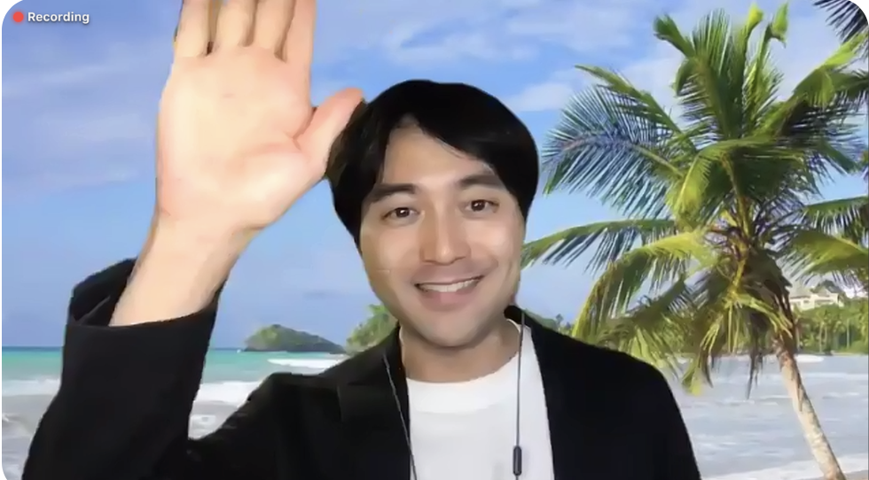
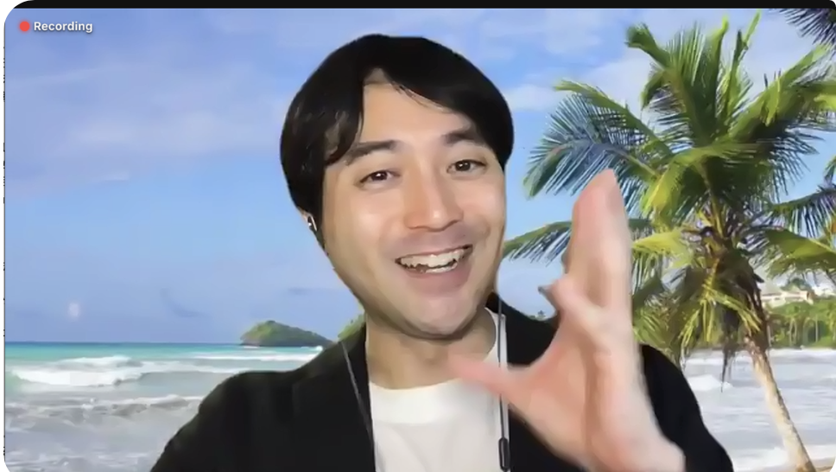
納得しながら楽しく声をつくりたいなら、この人！
ボイストレーナー（プレゼン専門）カテゴリー 藤本 京さん を 私は推薦します！
◆状況
他の多くの人たち同様、私も自身の声にコンプレックスがあった。
◆機会
多くの有名なCMでも活躍経験がある藤本京さんが、参加しているコミュニティで、
ボイストレーニング講座を開くと聞いた！
◆助言＆決断
すでに藤本さんの講座を受けられていた、並木さんや野口さんから、
京さんの指導はいいよ！と評判 だったので、迷わず受講することを決めた。
◆結果
発声の秘訣、印象の良い話し方、声が通るための様々な練習法まで
実にバラエティに富んだ内容で、とっても深い学びになった。
そして、なにより、楽しい!!! 本当にボイスを教えることが好きなんだなぁ〜と
関心してしまうほど、教え方が上手です。
また、「声を立てる」「腹式呼吸」など、専門用語もわかりやすく解説され、
日々の自主トレーニングをする際のヒントもいただきました。
以前よりも、ずっと声を意識するようになり、声のコンプレックス克服が見えてきました！
1人でも多くの「声コンプレックス」の方に、藤本さんのトレーニングを受講いただきたいと
心から思います。
私は、自信をもって 藤本京さん を お薦めします！
Highly recommended by
KJコネクションズジャパン 代表 古木 幸次

